Slide 1



A ENERGIA
DO BRASIL
PASSA
POR AQUI

Slide 2

TRIBUTAÇÃO DA ENERGIA ELÉTRICA
A CONTA DE LUZ NÃO PODE AUMENTAR!
REALIDADE SOCIAL
COMPLEXIDADE
ECONOMIA VERDE DESENVOLVIMENTO
QUALIDADE DE VIDA

Slide 3
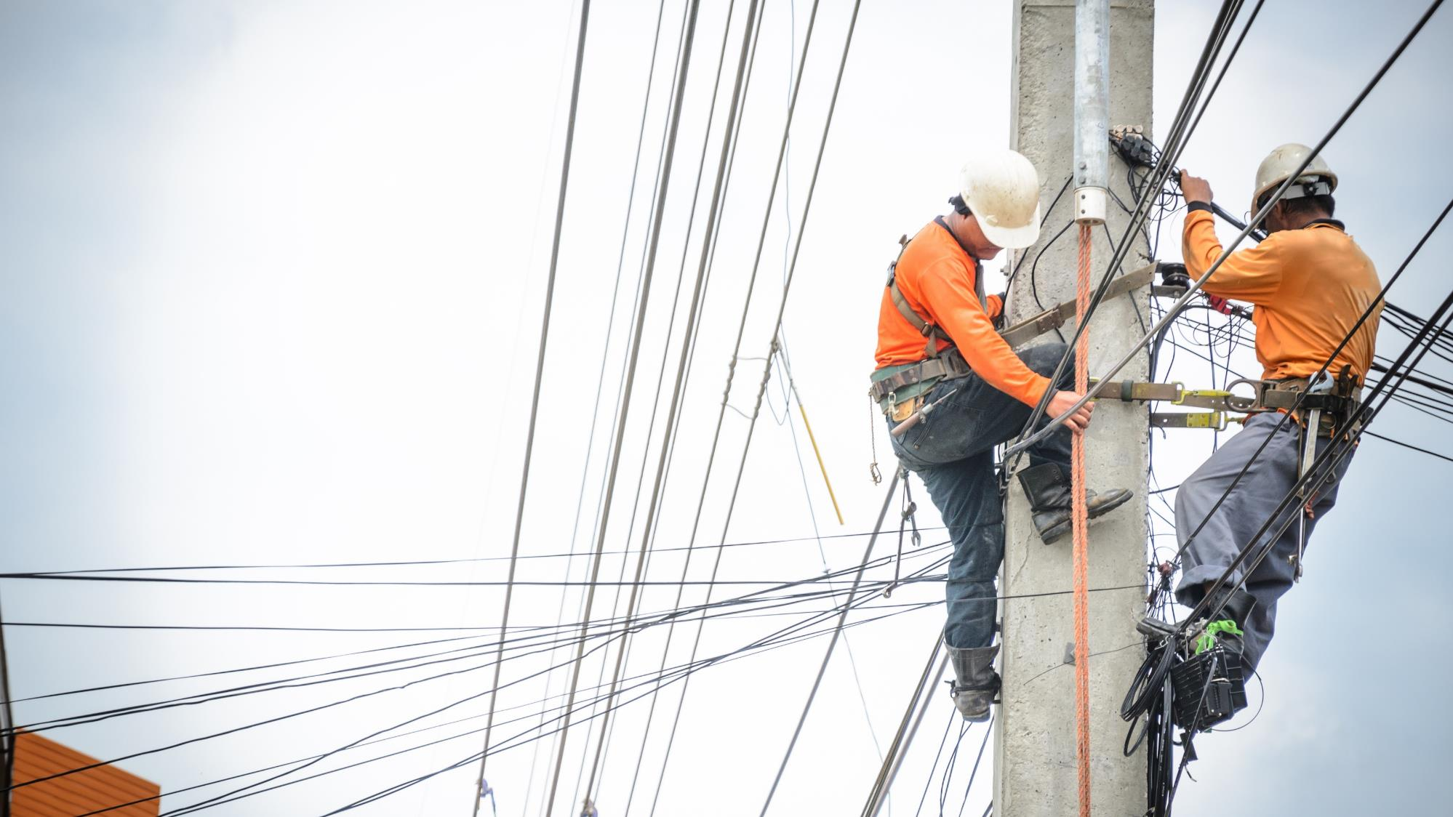
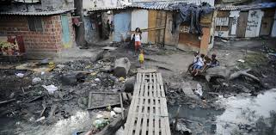
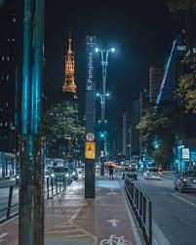

VÁRIOS BRASIS
A ENERGIA ELÉTRICA DEVE SER ASSEGURADA PARA TODOS.
CONSUMIDORES RESIDENCIAIS E PROGRAMAS SOCIAIS

Slide 4
REALIDADE BRASILEIRA
– CONSUMIDORES CARENTES -
ISENÇÃO E ALÍQUOTAS REDUZIDAS PARA FAIXAS DE CONSUMO PARA ATENDER CONSUMIDORES ATENDIDOS POR PROGRAMAS SOCIAIS

Slide 5
REALIDADE BRASILEIRA – CONSUMIDORES DE FAIXAS DE CONSUMO MAIS BAIXAS
O QUE A PEC TRATA OBJETIVAMENTE SOBRE ISSO?
NADA!

Slide 6
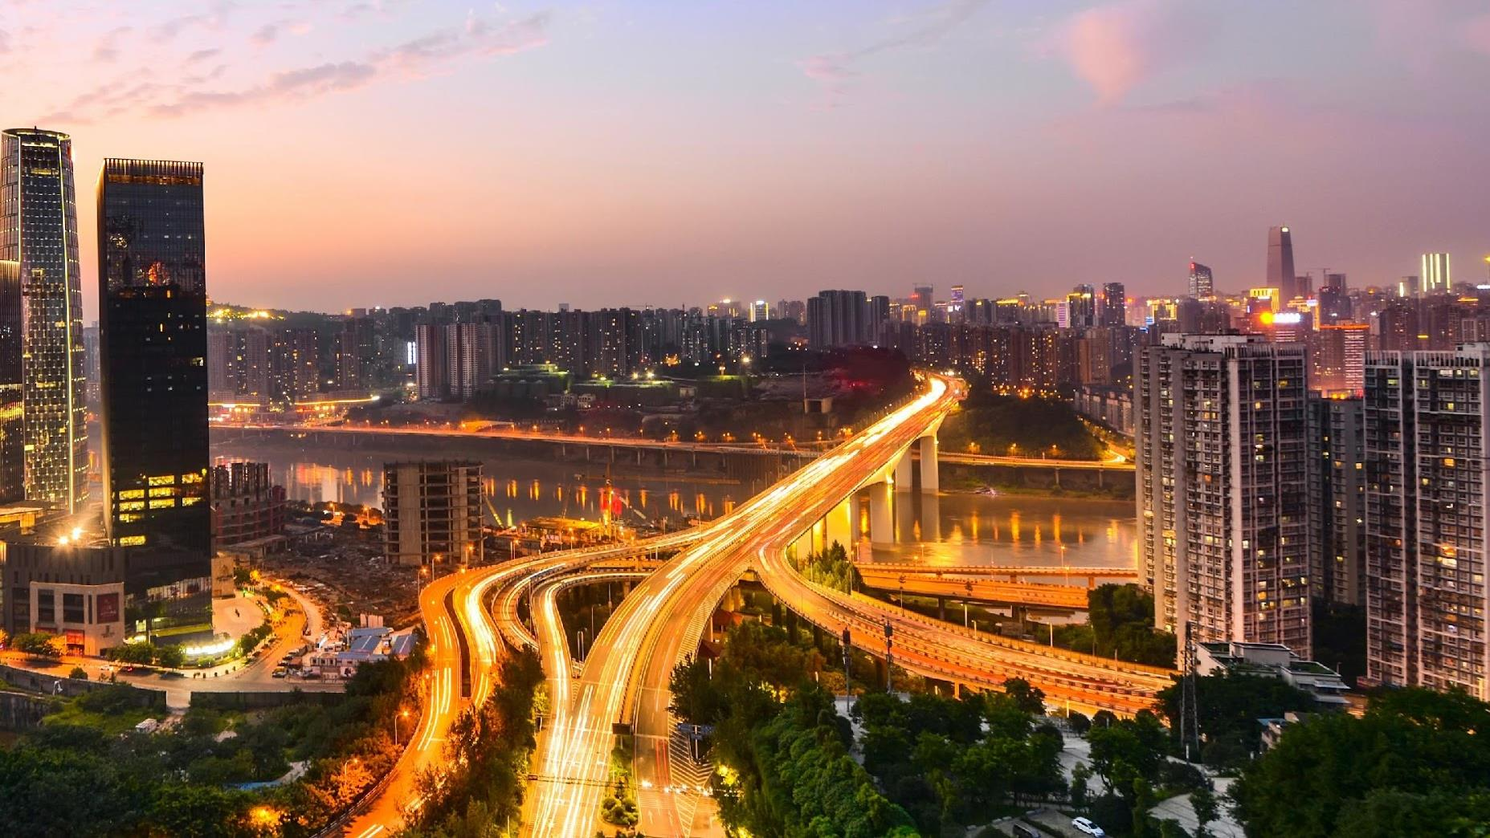
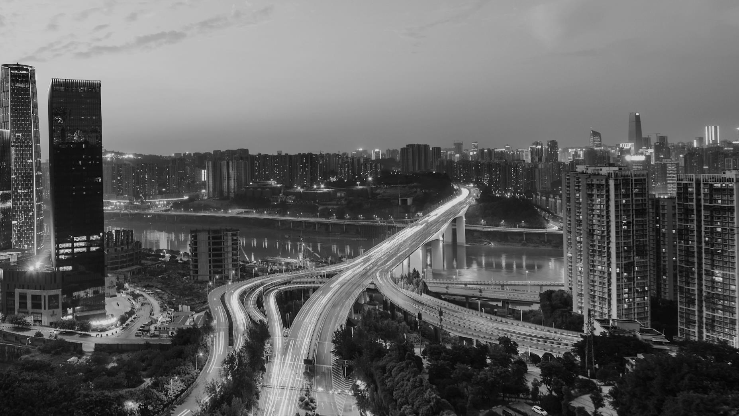



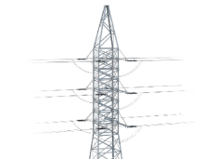
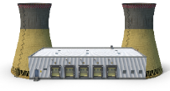
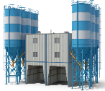


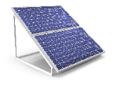



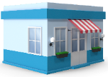







O SISTEMA ELÉTRICO BRASILEIRO É COMPLEXO E A TRIBUTAÇÃO DUPLAMENTE COMPLEXA.
Indústria com autoprodução
Térmicas
Hidro
Eólica
Transmissão
Solar
3,9 milhões de km de rede
DISTRIBUIÇÃO
Comércio
Residência
Indústria
Residência e Rural com geração distribuída
Comércio com geração distribuída
Carregamento de veículos elétricos
Armazenamento
Rural

Slide 7
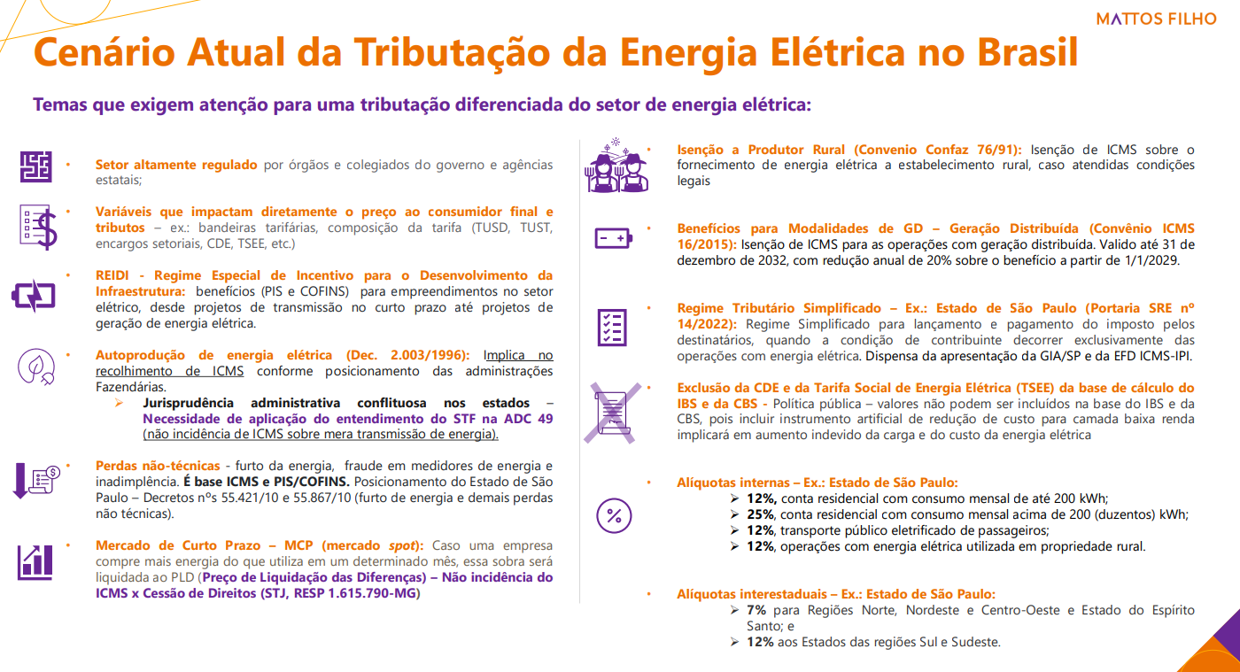

Slide 8
COMPLEXIDADE
COMO GARANTIR ARRECADAÇÃO?
A PEC NÃO DETERMINA UM REGIME DIFERENCIADO PARA ESSE SETOR DE ELOS TÃO COMPLEXOS. SEM ISSO, NÃO HÁ SEGURANÇA DE TRIBUTAÇÃO ADEQUADA.

Slide 9
ENERGIA ELÉTRICA É DESENVOLVIMENTO ECONÔMICO
COMPETITIVIDADE
INVESTIMENTO
NEOINDUSTRIALIZAÇÃO
GERAÇÃO DE EMPREGO E RENDA

Slide 10
ENERGIA ELÉTRICA MELHORA INDICADORES SOCIAIS
PODER DE COMPRA
INFORMAÇÃO
EDUCAÇÃO
SAÚDE
IDH

Slide 11
ENERGIA E TRANSIÇÃO ENERGÉTICA
ECONOMIA VERDE
TRANSIÇÃO ENERGÉTICA
PROTAGONISMO MUNDIAL
SINAL ECONÔMICO CORRETO

Slide 12
RISCOS DE AUMENTO DE TRIBUTAÇÃO NA CONTA DE LUZ NA PEC EM RAZÃO DO IMPOSTO SELETIVO
  “153:
(...)
VIII – produção, comercialização ou importação de bens e serviços prejudiciais à saúde ou ao meio ambiente, nos termos da lei.
(...)
§6º O imposto previsto no inciso VIII:
(...)
“Art. 155:
(...)
§3º À exceção dos impostos de que tratam o inciso II do caput deste artigo e os arts. 153, I, II e VIII, e 156-A, nenhum outro imposto poderá incidir sobre operações relativas a energia elétrica, serviços de telecomunicações, derivados de petróleo, combustíveis e minerais do País”

Slide 13
NOSSA VISÃO: SINAL ADEQUADO, SEM RISCO AOS ENTES TRIBUTANTES
  NÃO PERMITIR MAIS TRIBUTAÇÃO NA CONTA DE LUZ COM O IMPOSTO SELETIVO
  TER UM REGIME ESPECÍFICO PARA GARANTIR TRATAMENTO ADEQUADO EM RAZÃO DA COMPLEXIDADE (inclusão de alínea f, no art 156-A)

Slide 14
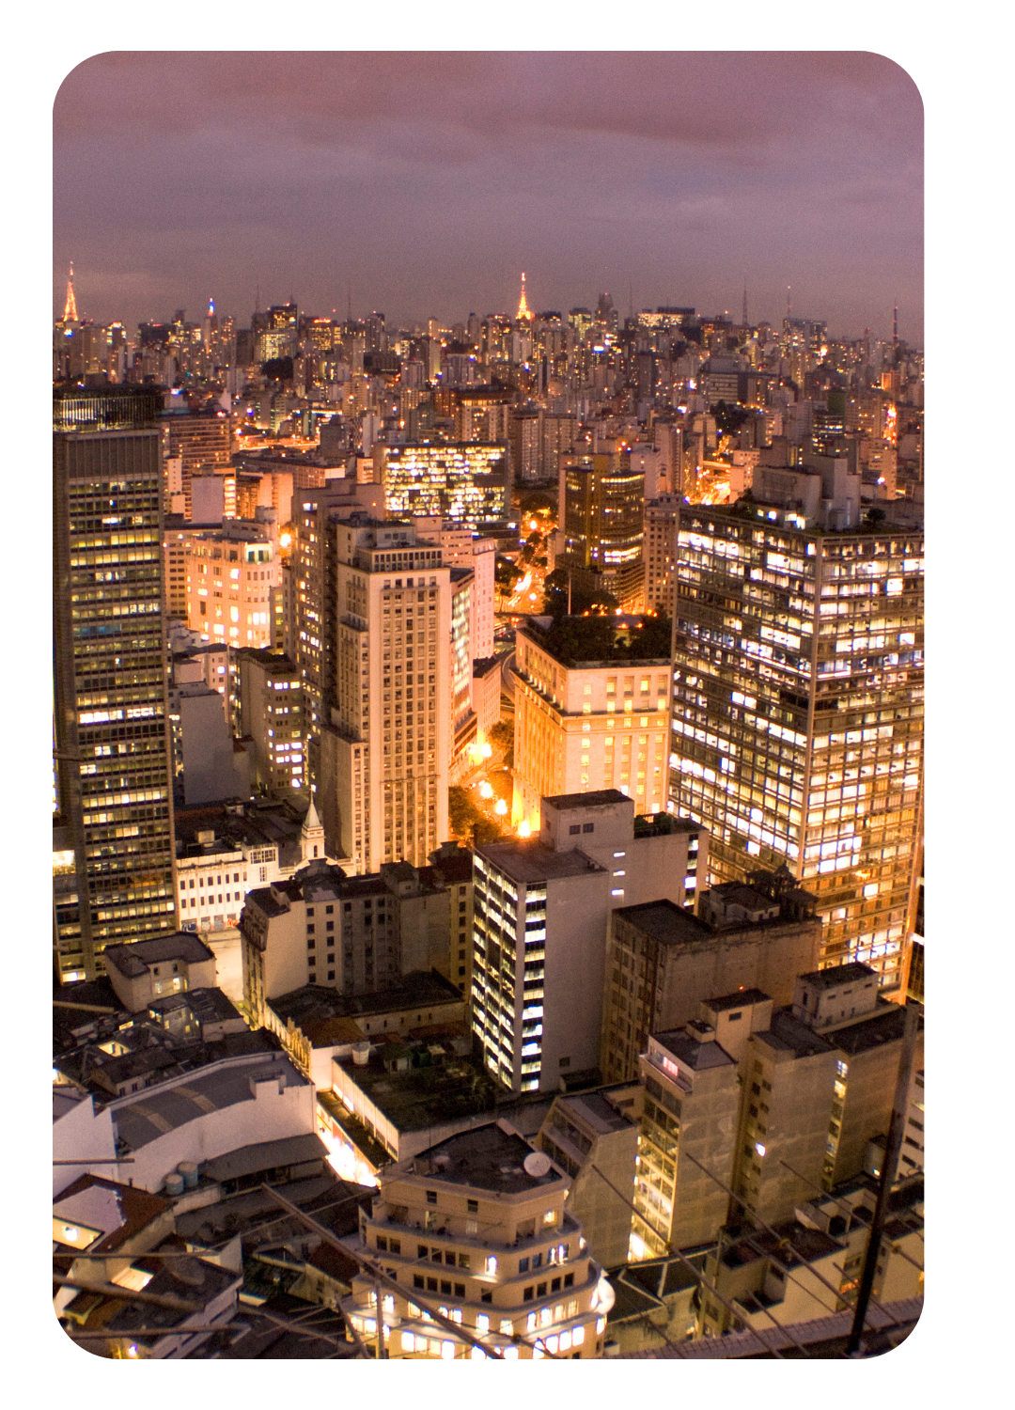
FASE
FÓRUM DAS ASSOCIAÇÕES
DO SETOR ELÉTRICO
32 entidades (geradores, comercializadores, transmissores, distribuidores e consumidores de energia)
Todos pela energia como centro do desenvolvimento da economia verde e melhoria nos indicadores sociais do País

Slide 15































ENTIDADES
QUE
COMPÕEM O
FASE

Slide 16






abradee.org.br
@canalAbradee
@abradee
TRANSFORMAR
A VIDA
DAS PESSOAS
COM ENERGIA
@abradee
@abradee.oficial

